Slide 1



SINH VIÊN
VỚI MẠNG XÃ HỘI
Group 2
Member:

Slide 2
SINH VIÊN
VỚI MẠNG XÃ HỘI
Group 2
Member:
sdsad
Đoàn Anh Hiếu
Nguyễn Hoàng Dương
Nguyễn Đăng Chương
Nguyễn Anh Tú
Đỗ Đức Long
Phạm Văn Dũng
Nguyễn Đức Việt
Phan Mạnh Tân
Phạm Thị Ngọc Châm
Nguyễn Đình Nguyên
Lê Văn Công

Slide 3
SINH VIÊN
VỚI MẠNG XÃ HỘI

Slide 4


SINH VIÊN VỚI MẠNG XÃ HỘI
SINH VIÊN
VỚI MẠNG XÃ HỘI
I. Giới thiệu về MXH
II. Ảnh hưởng MXH đối với
sinh viên
III. Giải pháp

Slide 5

I. Giới thiệu về MXH
1. Khái niệm mạng xã hội.
Theo tổng hợp trên Wikipedia, mạng xã hội với cách gọi đầy đủ là “ dịch vụ mạng xã hội“ (tiếng Anh: Sosial Networking Service - SNS) là nền tảng trực tuyến nơi mọi người dùng để xây dựng các mối quan hệ với người khác có chung tính cách, nghề nghiệp, công việc, trình độ,… hay có mối quan hệ ngoài đời thực.

Slide 6

I. Giới thiệu về MXH
1. Khái niệm mạng xã hội.
Mạng xã hội cho phép người dùng chia sẻ câu chuyện, bài viết, ý tưởng cá nhân, đăng ảnh, video, đồng thời thông báo về hoạt động, sự kiện trên mạng hoặc trong thế giới thực.
Dịch vụ mạng xã hội có những tính năng như chat, e-mail, phim ảnh, voice chat, chia sẻ file, blog và xã luận.
Mạng xã hội cũng là một loại hình kinh doanh

Slide 7
I. Giới thiệu về MXH
1. Khái niệm mạng xã hội.
Mạng xã hội hiện nay có nhiều dạng thức và tính năng khác nhau, và có thể truy cập dễ dàng từ nhiều phương tiện, thiết bị như máy tính bảng , laptop, điện thoại di động,…
Những người tham gia vào dịch vụ mạng xã hội còn được gọi là người dùng mạng hay cư dân mạng.

Slide 8
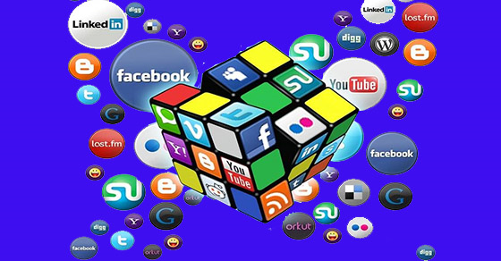
I. Giới thiệu về MXH
2. Phân loại mạng xã hội.
Dịch vụ mạng xã hội được phân thành bốn loại:
Các dịch vụ mạng xã hội giao lưu được sử dụng chủ yếu để giao lưu với bạn bè hiện tại (ví dụ: Facebook, Instagram, Twitter, Telegram, zalo)
Mạng xã hội trực tuyến là mạng máy tính phân tán, nơi người dùng giao tiếp với nhau thông qua các dịch vụ internet.

Slide 9
I. Giới thiệu về MXH
2. Phân loại mạng xã hội.
Dịch vụ mạng xã hội được sử dụng chủ yếu trong việc giao tiếp phi xã hội giữa các cá nhân (ví dụ: LinkedIn, một trang web định hướng nghề nghiệp và việc
làm(của Mỹ), XING.com của Đức và CyVee.com của Việt Nam, v.v...)
Các dịch vụ mạng xã hội điều hướng được sử dụng chủ yếu để giúp người dùng tìm thông tin hoặc tài nguyên cụ thể (ví dụ: Goodreads, Google+)

Slide 10

I. Giới thiệu về MXH
3. Số lượng người sử dụng mạng xã hội
Hiện tại, có 4,2 tỉ người dùng mạng xã hội trên toàn thế giới. Con số này tăng 490 triệu trong 12 tháng qua, tăng hơn 13% so với cùng kỳ năm ngoái. Số lượng người sử dụng mạng xã hội hiện chiếm hơn 53% dân số toàn cầu.

Slide 11
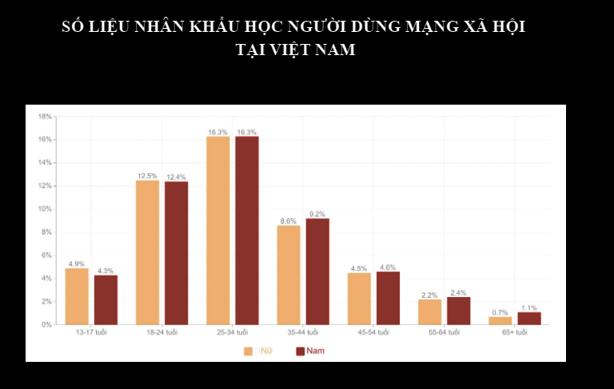
I. Giới thiệu về MXH
Tại Việt Nam(số liệu cập nhật vào tháng 1/2021):
Số người dùng MXH là 72 triệu người(chiếm73,65% tổng dân số)

Slide 12
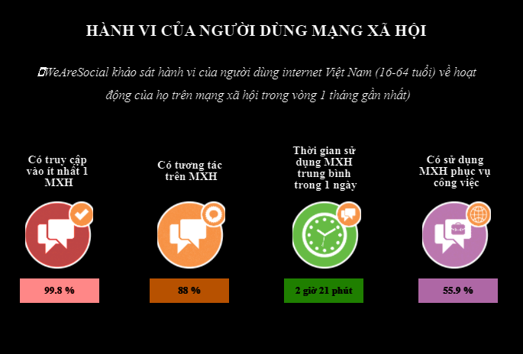
I. Giới thiệu về MXH
Tại Việt Nam(số liệu cập nhật vào tháng 1/2021):
Thời gian sử dụng trung bình trong 1 ngày là 2 giờ 21 phút

Slide 13
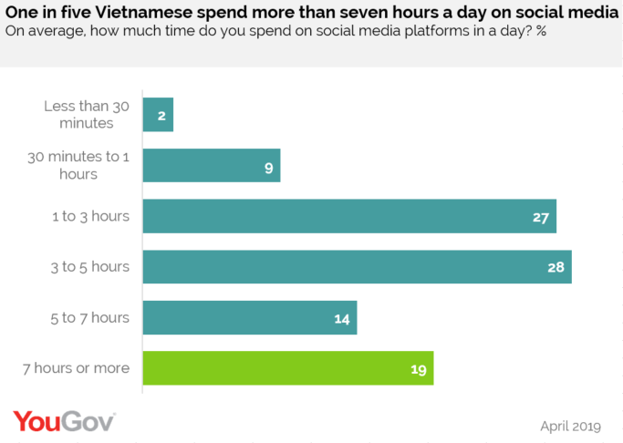
I. Giới thiệu về MXH
Tại Việt Nam(số liệu cập nhật vào tháng 1/2021):
Thời gian sử dụng

Slide 14
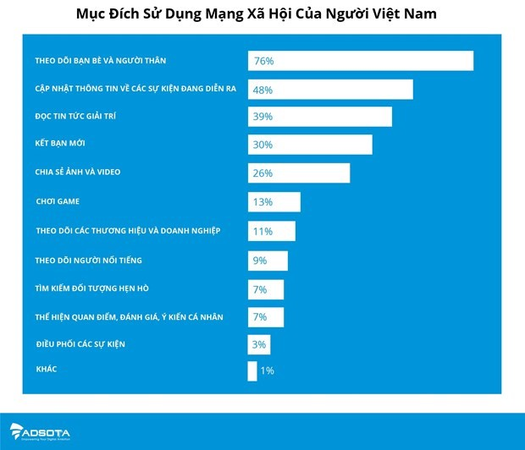
I. Giới thiệu về MXH
Tại Việt Nam(số liệu cập nhật vào tháng 1/2021):
Mục đích

Slide 15
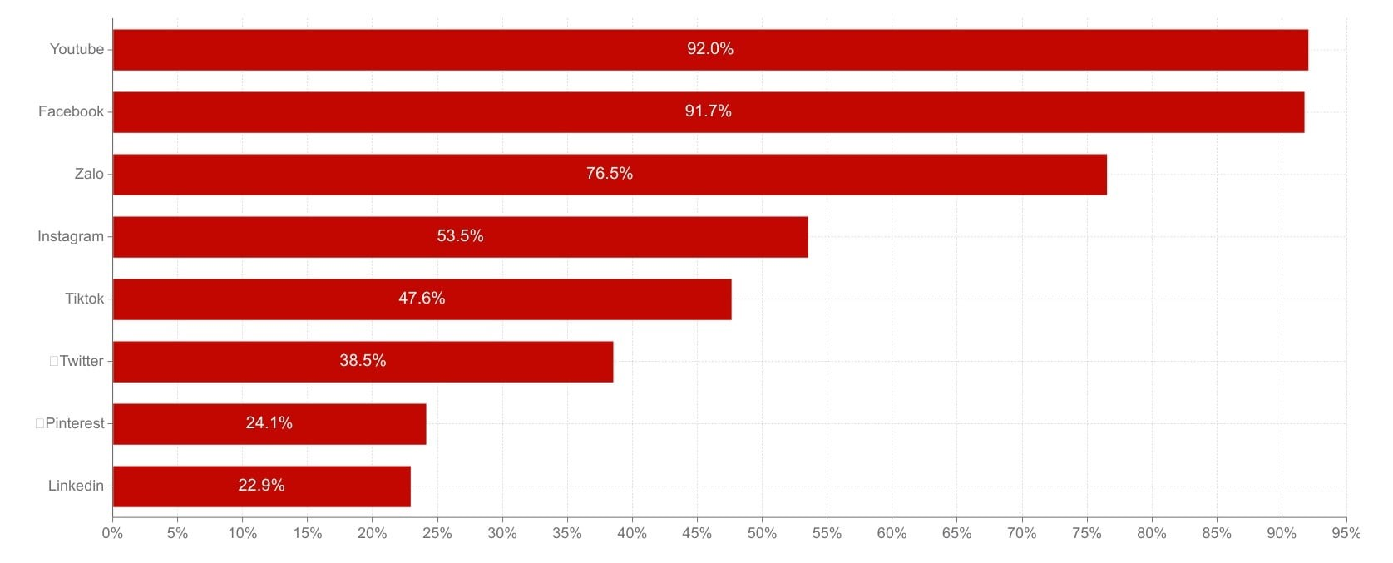
I. Giới thiệu về MXH
Tại Việt Nam(số liệu cập nhật vào tháng 1/2021):
Các MXH được sử dụng nhiều ở Việt Nam:(tháng 1/2021)

Slide 16
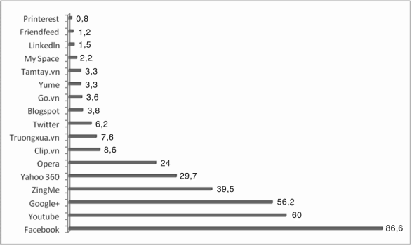
I. Giới thiệu về MXH
Các mạng xã hội thường được sinh viên sử dụng (%)
4. Đối với sinh viên:
Theo khảo sát của Bộ GD-ĐT với 2.000 học sinh - sinh viên 4 tỉnh thành Hà Nội, TP.HCM, Thái Nguyên, Hải Phòng, có trên 92% sinh viên và trên 84% học sinh cấp THCS và THPT thường xuyên sử dụng mạng xã hội Facebook.
Trong đó, có 26% số người sử dụng dưới 1 giờ/ngày, 40% sử dụng từ 1 - 3 giờ và 34% sử dụng trên 3 giờ. Về thời điểm truy cập, có tới 45% cho biết sử dụng mạng bất kỳ lúc nào và có thiết bị truy cập trong tay.
Về mục đích sử dụng, phần lớn để giao lưu, kết bạn, trò chuyện, nhắn tin (trên 92%); cập nhật thông tin bạn bè và xã hội (trên 82%); phục vụ mục đích học tập và việc làm (81%); tìm kiếm nghề nghiệp và việc làm (trên 32%)...

Slide 17



I. Giới thiệu về MXH
5. Một số MXH phổ biến sinh viên thường dùng:
Zalo:
Zalo là một trong những mạng xã hội được ưa chuộng nhất Việt Nam, do VNG sáng lập. Phiên bản Zalo đầu tiên được ra mắt vào ngày 08/08/2012.
Thời gian đầu, Zalo được phát triển dựa trên nền tảng ứng dụng chat đa phương tiện (OTT). Sau đó, ứng dụng ngày càng phát triển và mở rộng tính năng chia sẻ thông tin, tin tức, hình ảnh trên dòng thời gian tương tự như các mạng xã hội khác.
Instagram: Mạng xã hội chia sẻ hình ảnh
Instagram là một ứng dụng chia sẻ ảnh và video miễn phí trên Apple iOS, Android và Windows Phone, cho phép người dùng có thể tải ảnh hoặc video lên và chia sẻ ảnh hoặc video với những người theo dõi hoặc nhóm bạn bè chọn lọc. Họ cũng có thể xem, bình luận và thích bài viết mà bạn bè mình chia sẻ trên Instagram. Hiện tại IG có hơn 1,16 tỷ người dùngInstagram với 10.717.000 người dung tại Việt nam
Facebook : Mạng xã hội lớn nhất hiện nay
Facebook là nền tảng mạng xã hội lớn nhất hiện nay với 2,8 tỷ người dùng hàng tháng (2021)
Với Facebook, bạn có thể kết bạn với những bạn bè theo rất nhiều mối quan hệ khác nhau. Bên cạnh đó Facebook là nơi để mọi người cập nhật hồ sơ cá nhân, chia sẻ những mối quan tâm, cảm xúc của bản thân đi kèm với những định dạng đa dạng như trạng thái, hình ảnh, video, Stories, live stream ...

Slide 18
SINH VIÊN VỚI MẠNG XÃ HỘI
I. Giới thiệu về MXH
II. Ảnh hưởng MXH đối với sinh viên
III. Giải pháp

Slide 19
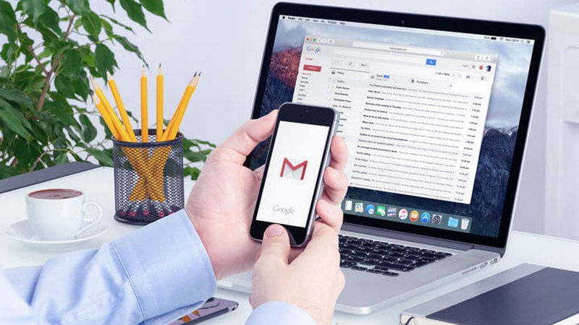




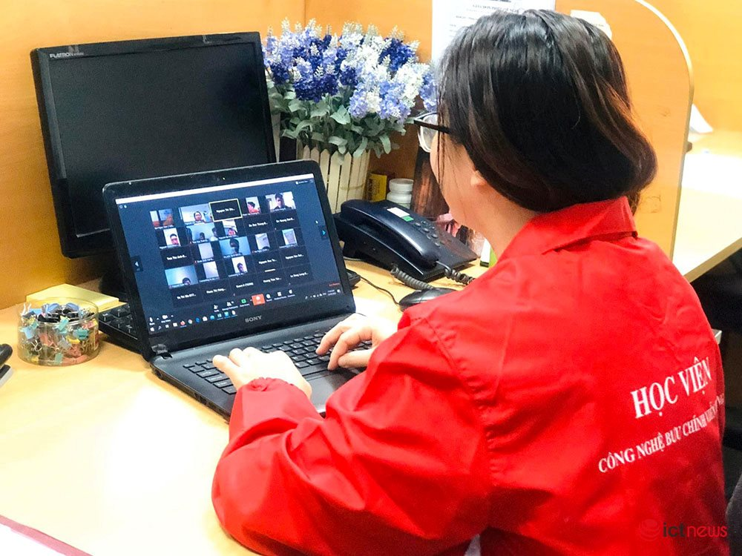
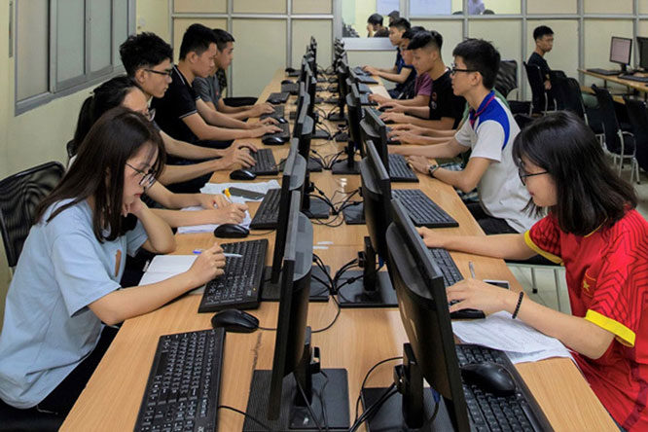
II. Ảnh hưởng MXH
đối với sinh viên
Lợi ích:
- Phục vụ học tập
- Trao đổi thư từ thay cách truyền thống
- Giới thiệu bản thân mình với mọi người
- Kết nối bạn bè
- Tiếp nhận thông tin, học hỏi kiến thức và kỹ năng
- Bày tỏ quan niệm cá nhân
- Mang đến lợi ích về sức khoẻ

Slide 20

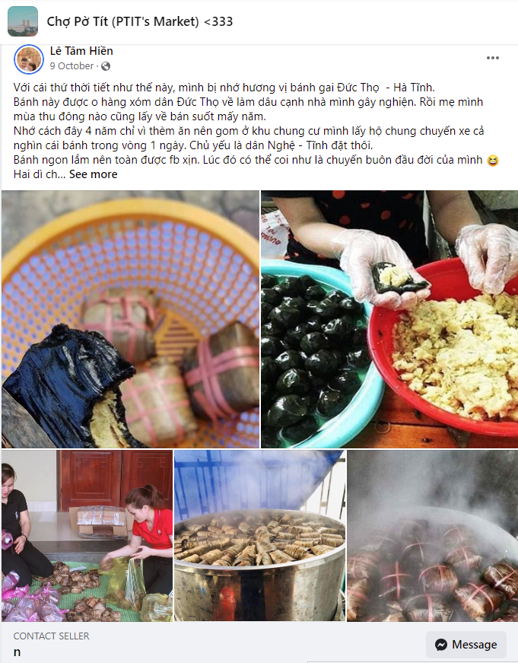
II. Ảnh hưởng MXH
đối với sinh viên
Lợi ích:
Tham gia chia sẻ, học hỏi những hội nhóm có chung lý tưởng
Môi trường kinh doanh lý tưởng
Xây dựng Personal Branding

Slide 21

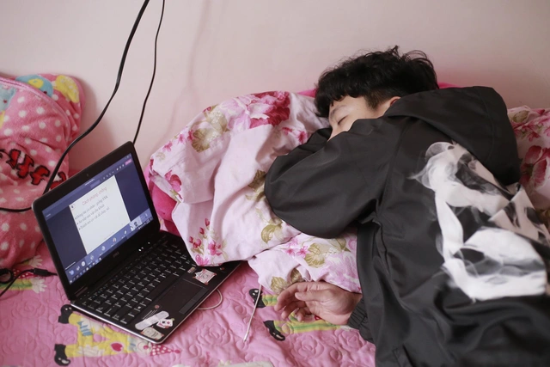
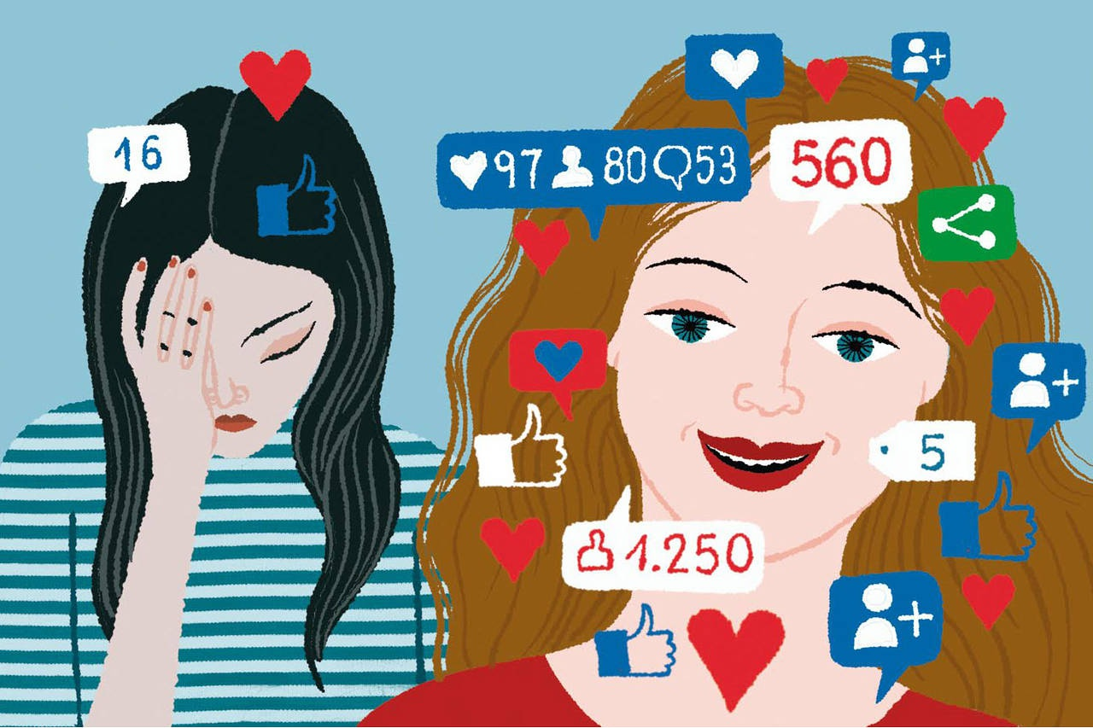





II. Ảnh hưởng MXH
đối với sinh viên
Hạn chế:
- Giảm tương tác giữa người với người
- Lãng phí thời gian và xao nhãng học tập, làm việc
- Giết chết sự sáng tạo
- Không trung thực và bạo lực trên mạng
- Thường xuyên so sánh bản thân với người khác
- Mất ngủ
- Thiếu riêng tư
- Nguy cơ mắc bệnh trầm cảm

Slide 22
SINH VIÊN VỚI MẠNG XÃ HỘI
I. Giới thiệu về MXH
II. Ảnh hưởng MXH đối với sinh viên
III. Giải pháp

Slide 23
III. Giải pháp
Sinh viên cần xác định mục tiêu rõ ràng khi sử dụng MXH.
Có tư duy phản biện, thẩm định, đánh giá, phân tích, đối chiếu, so sánh… khi tiếp nhận thông tin. cần phải tìm cách khẳng định tính xác thực của thông tin căn cứ trên những nguồn thông tin chính thức, chính thống.
Sử dụng tài khoản mạng xã hội hoặc trang mạng internet cá nhân của mình để chia sẻ, đăng tải, cung cấp, định hướng thông tin chính xác, có ích cho người khác, cho xã hội và đất nước.
Đăng tải các bình luận, ý kiến nhận xét có văn hóa, có trách nhiệm và có tính xây dựng về những vấn đề mà bản thân cho rằng nên có ý kiến hoặc đang được dư luận xã hội quan tâm. Cần tránh tạo tâm lý kích động hoặc dẫn dắt dư luận một cách sai lệch; khi cần có ý kiến thì phải hợp lý, tránh để bị quy chụp, xuyên tạc về thái độ, tư tưởng

Slide 24
III. Giải pháp
Nhận biết các dạng lừa đảo qua MXH, cẩn thận với các trò chơi trúng thưởng, không nên nhấn vào đường link lạ để tránh bị mất tài khoản hay bị đánh cắp thông tin.
Một số thông tin quan trọng, bí mật của bản thân không nên lưu trữ, trao đổi qua MXH. Vì có nguy cơ bị mất và rò rỉ dữ liệu.
Sinh viên phải học cách quản lý tốt thời gian của mình thông qua việc lập thời gian biểu hay lên kế hoạch cho một ngày/một tuần lịch làm việc của mình. Nên đặt ra cho mình một thời gian sử dụng mạng xã hội vừa phải, tránh gây hại cho sức khỏe, lãng phí thời gian vô ích.
Tuyên truyền để nhiều người khác, nhất là với bạn bè, người thân đang ở độ tuổi sinh viên, hiểu rõ và thực hiện các quy chuẩn, quy tắc ứng xử của sinh viên khi sử dụng mạng internet và mạng xã hội.

Slide 25
III. Giải pháp
Sinh viên cũng cần mạnh dạn trao đổi thông tin với giáo viên cũng như chia sẻ những kinh nghiệm mình có được với bạn bè để tìm ra cách thích hợp nhất với bản thân mình để sử dụng Internet có hiệu quả hơn trong công việc và học tập.
Bên cạnh các cách sử dụng MXH từ sinh viên, cần phải có sự quản lý, định hướng của các cơ quan chức năng để MXH thực sự có ích và mang lại hiệu quả tốt nhất. Đồng thời, chủ động phòng ngừa, ngăn chặn các nguy cơ, tác động xấu từ MXH.

Slide 26


